Slide 1
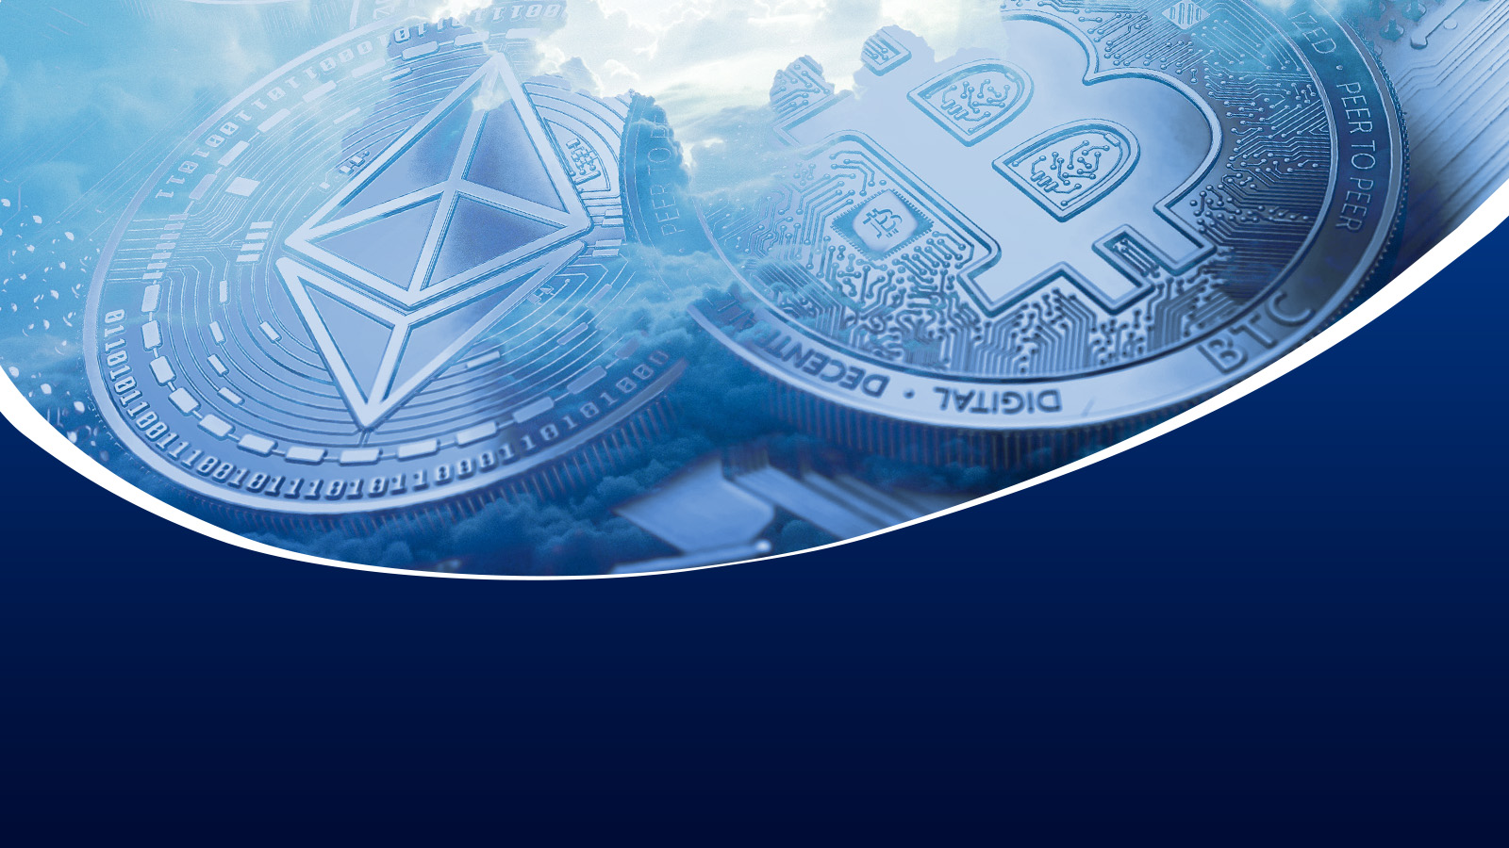
Introduzione: Blockchain & NFT
Slide e dispense inerenti al progetto di Didattica dell’Informatica
31/01/2024
Alberto Zini

Slide 2
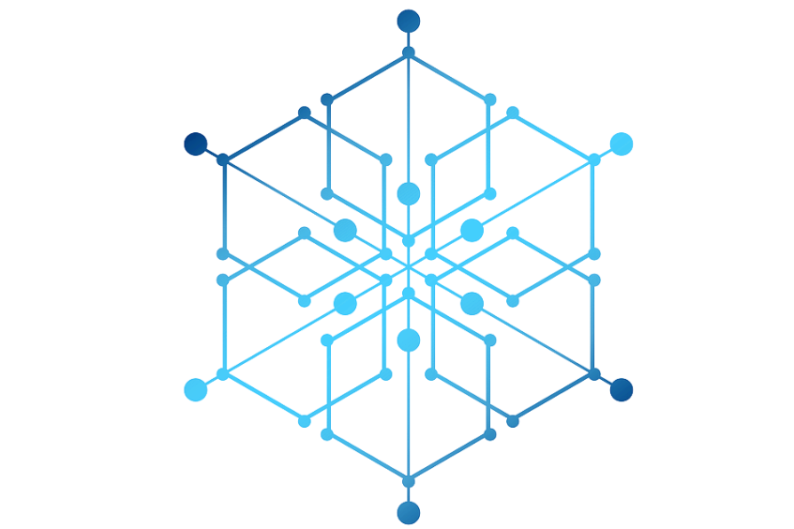
Blockchain
Registro digitale
Basata su: immutabilità del registro, trasparenza, tracciabilità delle transazioni e sicurezza
Cryptovaluta, basata sulla crittografia
2008, Satoshi Nakamoto
Rete peer to peer
Slide e dispense inerenti al progetto di Didattica dell’Informatica
31/01/2024
Alberto Zini

Slide 3
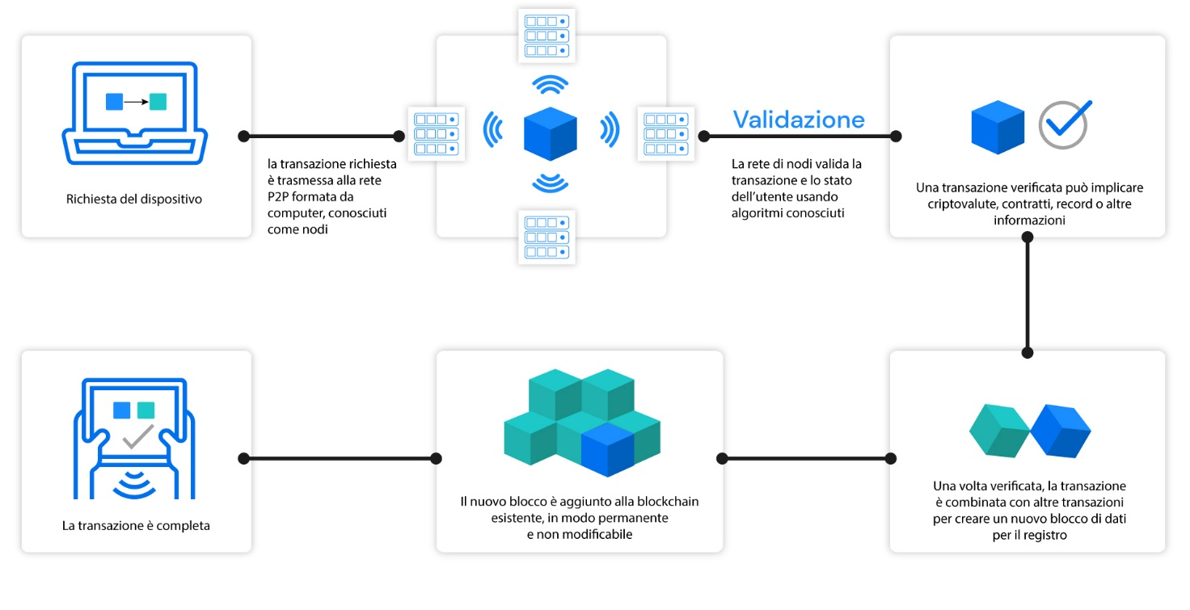
Blockchain – Come Funziona
Fonte: zerynth.com

Slide 4
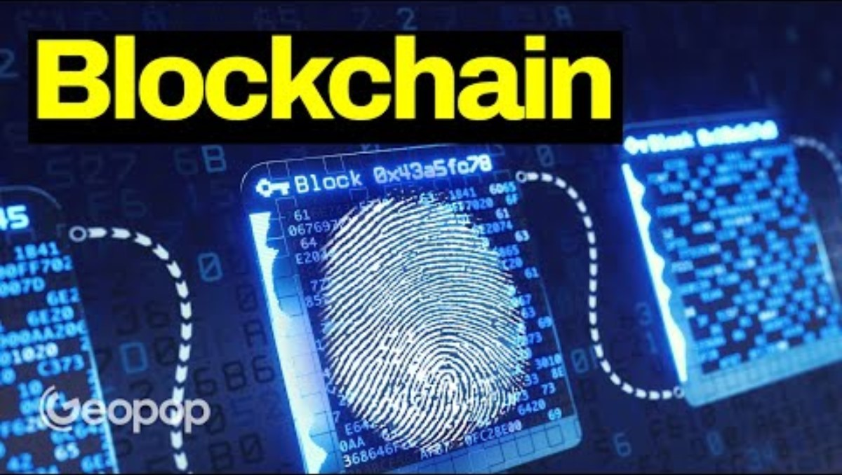
Blockchain – Come Funziona
Fonte: Geopop

Slide 5
NFT
Asset digitali unici che rappresentano la proprietà di un oggetto o di un'opera specifica nel mondo digitale
Utilizzano la tecnologia blockchain per registrare la proprietà, garantendo la trasparenza e la sicurezza delle transazioni
Possono rappresentare una vasta gamma di oggetti, inclusi video, musica, elementi in giochi digitali, collezionabili e persino beni immobili nel mondo virtuale
Opportunità per creatori e collezionisti
Slide e dispense inerenti al progetto di Didattica dell’Informatica
31/01/2024
Alberto Zini

Slide 6
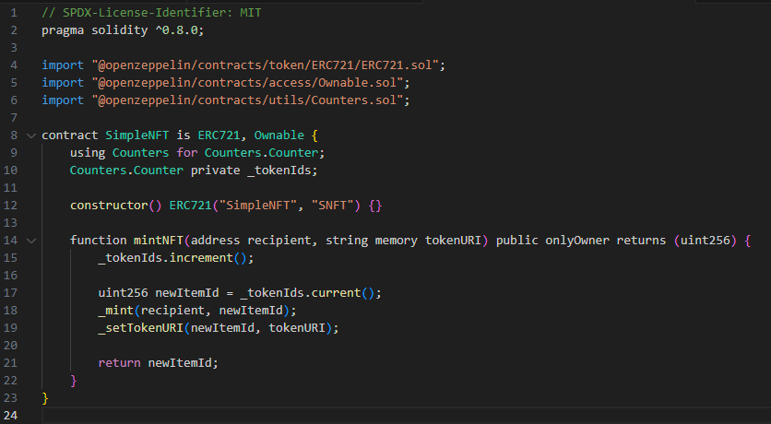
NFT – Primo Smart Contract

Slide 7
Smart Contract spiegato
Smart Contract per NFT: Uno smart contract è un programma che vive sulla blockchain di Ethereum e gestisce gli NFT.
Solidity: Il linguaggio utilizzato per scrivere smart contracts su Ethereum.
ERC-721: Uno standard per la creazione di NFT, che garantisce che ogni token sia unico (non fungibile).
Importazioni:
ERC721 è l'implementazione standard di un NFT.
Ownable garantisce che solo il proprietario (chi ha deployato lo smart contract) possa invocare determinate funzioni.
Counters fornisce un contatore che può essere usato per assegnare un ID unico a ogni NFT.
Contratto SimpleNFT:
Costruttore: Imposta il nome e il simbolo dell'NFT.
Funzione mintNFT:
Viene usata per creare (o "coniare") un nuovo NFT.
Incrementa l'ID dell'NFT, lo associa a un indirizzo e a una URI (che può puntare a metadati o a un'immagine).
Solo il proprietario del contratto può coniare nuovi NFT.
Slide e dispense inerenti al progetto di Didattica dell’Informatica
31/01/2024
Alberto Zini

Slide 8
Visualizzazione NFT creato
Dopo aver eseguito lo smart contract per creare un NFT, il token sarà visibile sulla blockchain di Ethereum e potrà essere gestito tramite il tuo portafoglio digitale (wallet) che supporta gli NFT, come MetaMask. Ecco i passaggi principali:
Blockchain di Ethereum: L'NFT sarà un token unico sulla blockchain di Ethereum, identificabile tramite il suo ID unico e i dettagli associati (come il tokenURI che può puntare a metadati o a un'immagine).
Portafoglio Digitale (Wallet):
Accesso all'NFT: Per accedere e visualizzare il tuo NFT, dovrai usare un portafoglio digitale che supporta gli NFT e la blockchain di Ethereum.
Visualizzazione dell'NFT: Molti portafogli digitali mostrano una sezione dedicata agli NFT dove puoi vedere tutte le tue collezioni. Dopo la coniazione, il tuo NFT apparirà in questa sezione.
Piattaforme di Trading di NFT:
Mercati NFT: Puoi anche visualizzare e gestire i tuoi NFT su piattaforme di trading di NFT come OpenSea, Rarible o Foundation. Questi mercati ti permettono di vendere, acquistare o scambiare i tuoi NFT con altri utenti.
Collegamento del Portafoglio: Per utilizzare queste piattaforme, di solito devi collegare il tuo portafoglio digitale alla piattaforma.
Verifica sulla Blockchain:
Etherscan: Puoi utilizzare strumenti come Etherscan per visualizzare direttamente sulla blockchain di Ethereum le transazioni e i dettagli relativi al tuo NFT, incluso il contratto che lo ha creato e il suo attuale proprietario.

Slide 9
Conclusioni
Slide e dispense inerenti al progetto di Didattica dell’Informatica
31/01/2024
Alberto Zini

Slide 10
Conclusioni
In sintesi, abbiamo esplorato le basi della creazione di un Non-Fungible Token (NFT) tramite uno smart contract su Ethereum. Questo processo implica non solo la programmazione e il deployment di uno smart contract, ma anche una comprensione approfondita del contesto in cui gli NFT operano, inclusa la loro gestione, visualizzazione e interazione su varie piattaforme.
Ecco i punti chiave da ricordare:
Creazione e Deploy: L'NFT è creato e distribuito tramite uno smart contract su Ethereum, usando linguaggi come Solidity. Il processo richiede attenzione ai dettagli e una comprensione delle specifiche tecniche.
Gestione dell'NFT: Una volta creato, l'NFT può essere visualizzato e gestito tramite portafogli digitali compatibili con gli NFT e piattaforme di trading di NFT come OpenSea.
Significato e Potenziale: Gli NFT rappresentano una rivoluzione nel modo in cui concepiamo la proprietà e l'autenticità dei beni digitali. Offrono opportunità uniche per creatori, artisti, giocatori e collezionisti nel mondo digitale.
Sicurezza: La sicurezza è fondamentale quando si opera con NFT e blockchain. È essenziale proteggere le chiavi private e seguire le migliori pratiche per garantire la sicurezza dei propri asset digitali.
Continuo Sviluppo: Il campo degli NFT è in rapida evoluzione, con nuovi sviluppi, progetti e innovazioni che emergono costantemente. Rimane importante rimanere informati e adattarsi alle nuove tendenze e tecnologie.
Slide e dispense inerenti al progetto di Didattica dell’Informatica
31/01/2024
Alberto Zini

